Slide 1
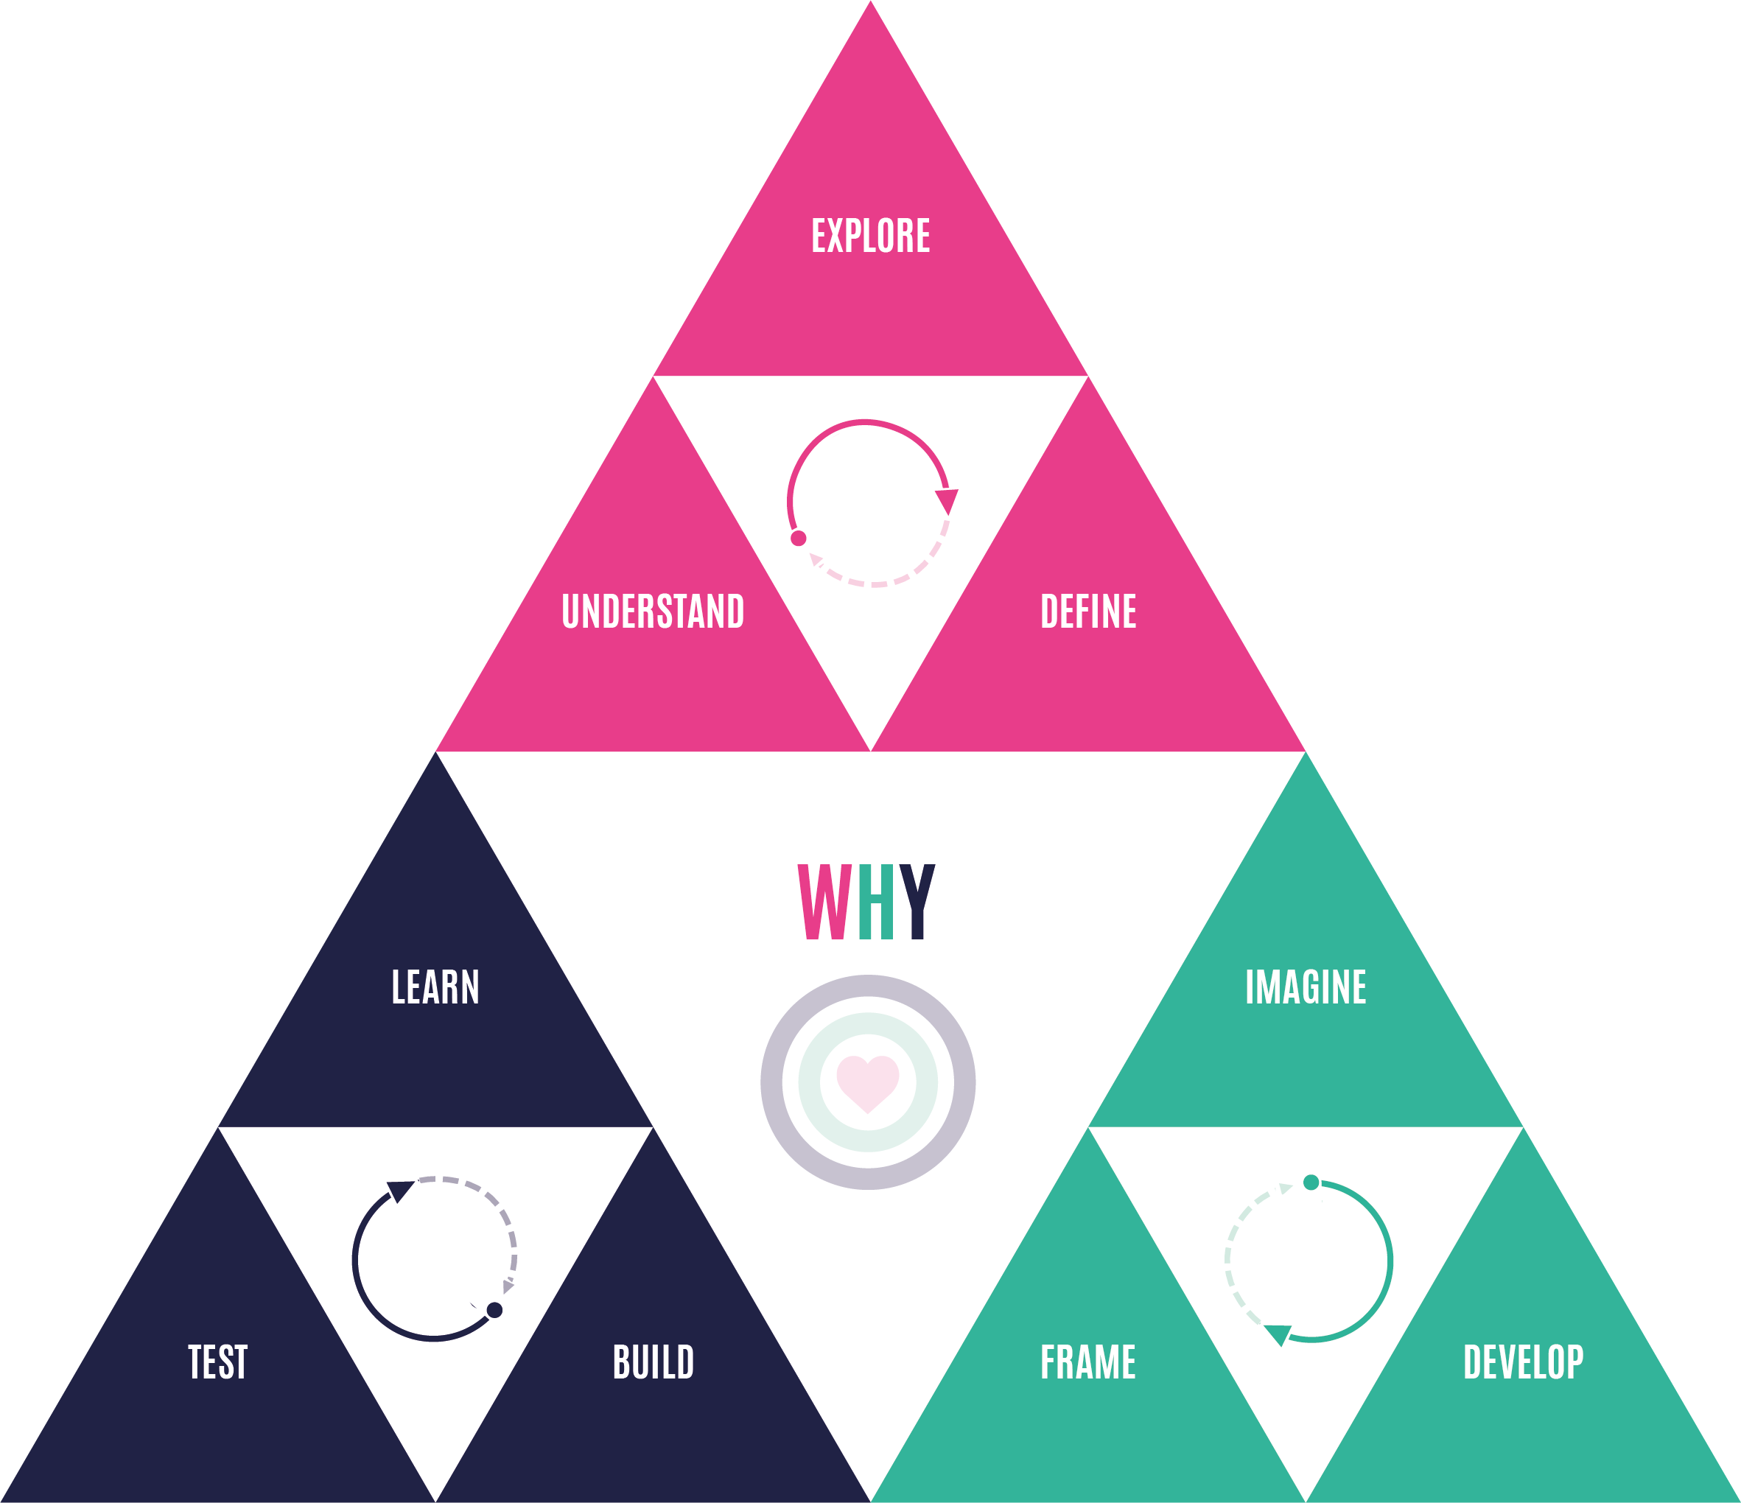
Workshop woensdag
Design Thinking (deel 1)
Design Thinking is een methode om complexe problemen op te lossen. In verschillende stappen onderzoek je eerst de uitdaging, genereer je ideeën en kom je uiteindelijk tot een prototype van de oplossing. Het visiedocument is op deze manier opgebouwd en deze workshop kan je helpen om tot een innovatieve visie van de stad van de toekomst te komen. In het eerste deel van deze workshop kijken we naar het definiëren van de uitdaging.
Toepassing
Te gebruiken voor:
Het visiedocument
Tijdstip - locatie
10:15 of 11:15 - lokaal 7
Duur
30 minuten

Slide 2
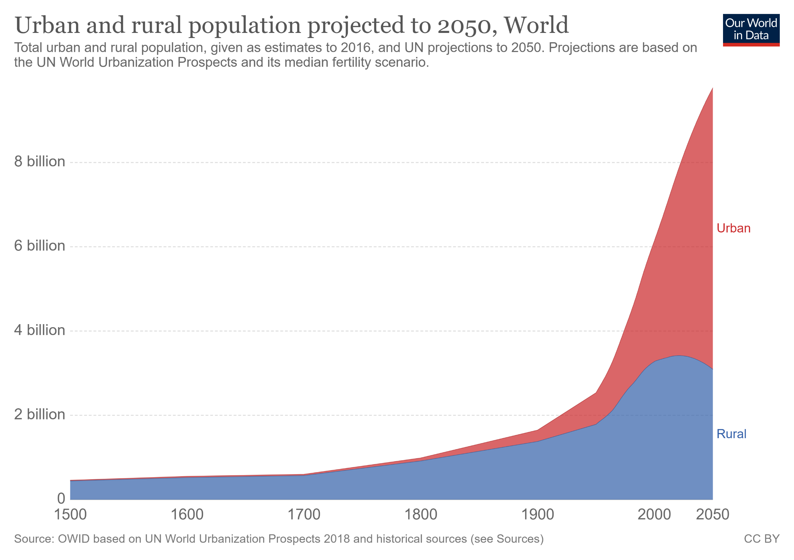
Exponentiële groei wereldbevolking
Notes:
https://ourworldindata.org/urbanization

Slide 3
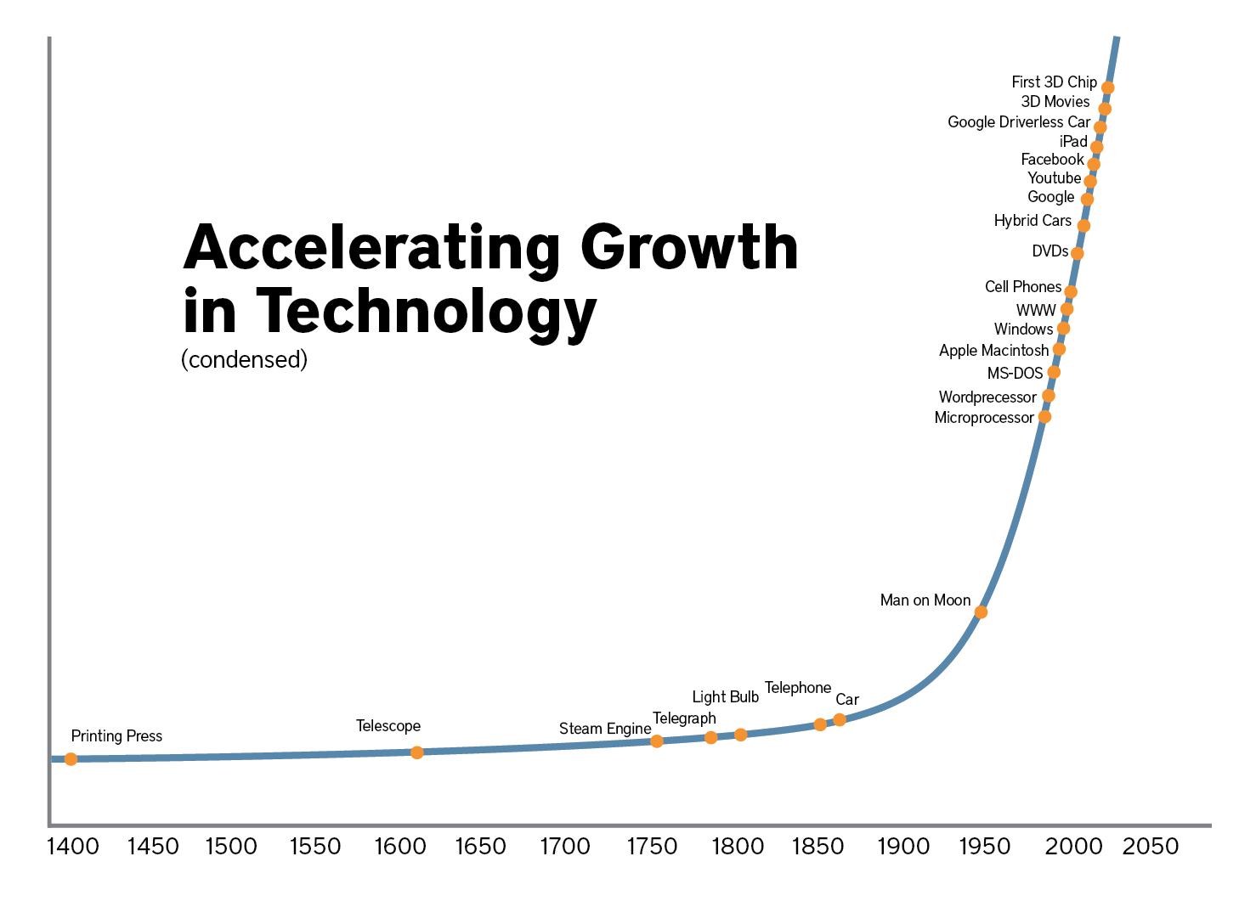
Exponentiële groei technologie
Notes:
https://ourworldindata.org/urbanization

Slide 4
Exponentiële groei
Mindset
Mogelijkheid om te veranderen
Kennis en skills
Notes:
What we see now is a discrepancy between how rapid our environment changes, including technology, and how fast we anticipate on this change.
The dot represents when we actually start to notice the change around us.
Previously, we were trained in a traditional way with knowledge and skills. But this is no longer enough. Knowledge and technology are not barriers to being creative and innovative. It’s not about having the right tools; it’s about having the right mindset in an innovative culture that can take advantage of those tools and the changing environment.
Wat we zien is een tegenstrijdigheid tussen hoe snel onze wereld veranderd, inclusief technologie, en hoe snel we anticiperen op deze verandering.
De stip laat zien wanneer we eindelijk de verandering opmerken.
In de traditionele manier worden we getraind op basis van kennis en vaardigheden. Maar dit is niet meer genoeg. Het gaat niet om het hebben van de juiste vaardigheden of middelen, het gaat om de juiste mindset in een innovatieve cultuur dat profiteert van de vaardigheden en middelen in een snel veranderende samenleving.

Slide 6
UNDERSTAND

Slide 7
UNDERSTAND
STUDIO.WHY DESIGN THINKING

Slide 8
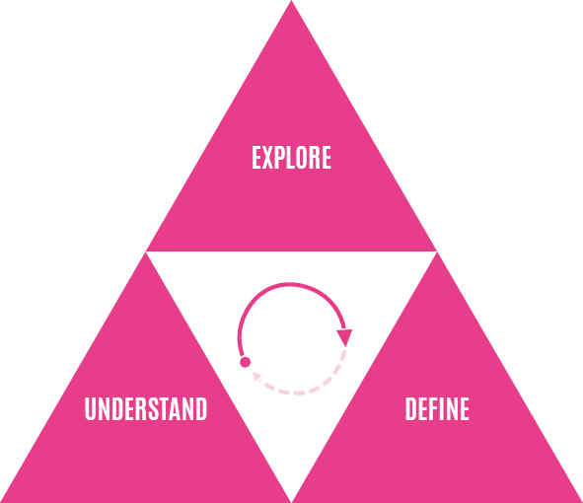
UNDERSTAND
STUDIO.WHY DESIGN THINKING
CONTEXT DESIGN

Slide 9
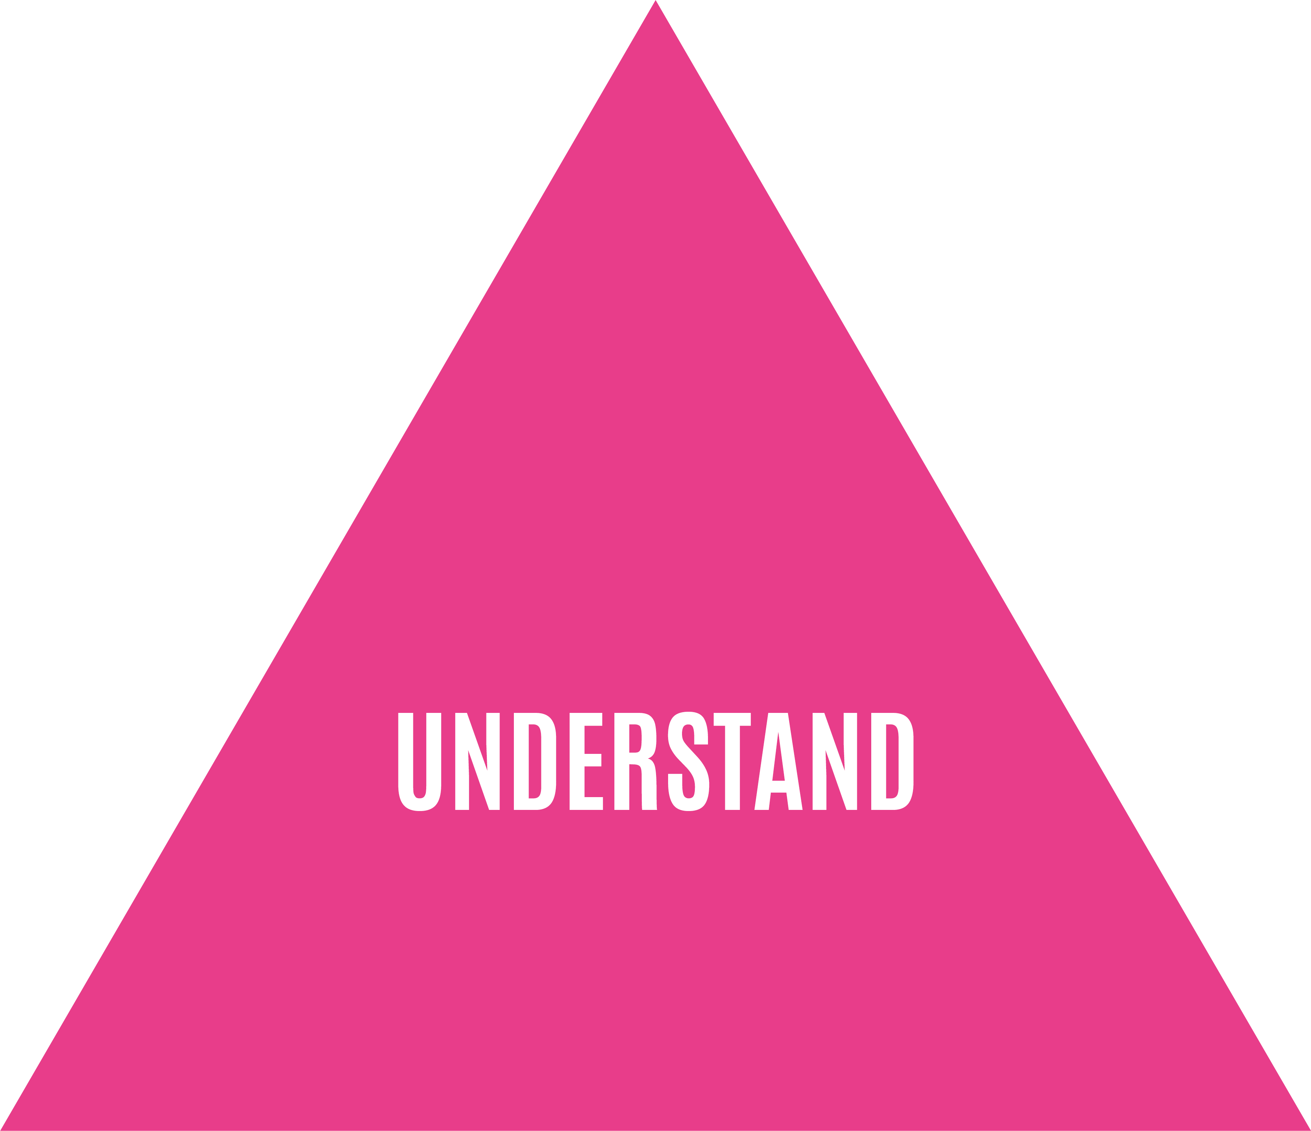
UNDERSTAND
STUDIO.WHY DESIGN THINKING
CONTEXT DESIGN
UNDERSTAND - WAT IS DE UITDAGING VAN DE STAD VAN DE TOEKOMST?

Slide 11
EXPLORE
STUDIO.WHY DESIGN THINKING
CONTEXT DESIGN

Slide 12
EXPLORE
STUDIO.WHY DESIGN THINKING
CONTEXT DESIGN
EXPLORE - WAT HEEFT DE STAD VAN DE TOEKOMST NODIG OM LEEFBAAR TE ZIJN?

Slide 13
WAT ZIJN DE NEGATIEVE GEVOLGEN VAN OVERBEVOLKING OP ONTWIKKELINGEN BINNEN JE SPECIALISATIE?

Slide 14
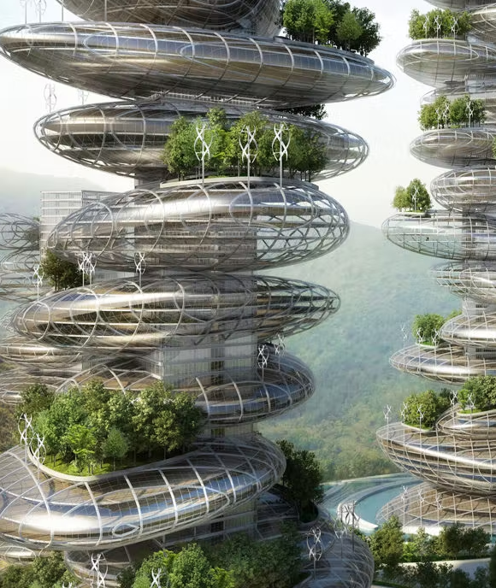

Slide 15
DEFINE
STUDIO.WHY DESIGN THINKING
CONTEXT DESIGN

Slide 16
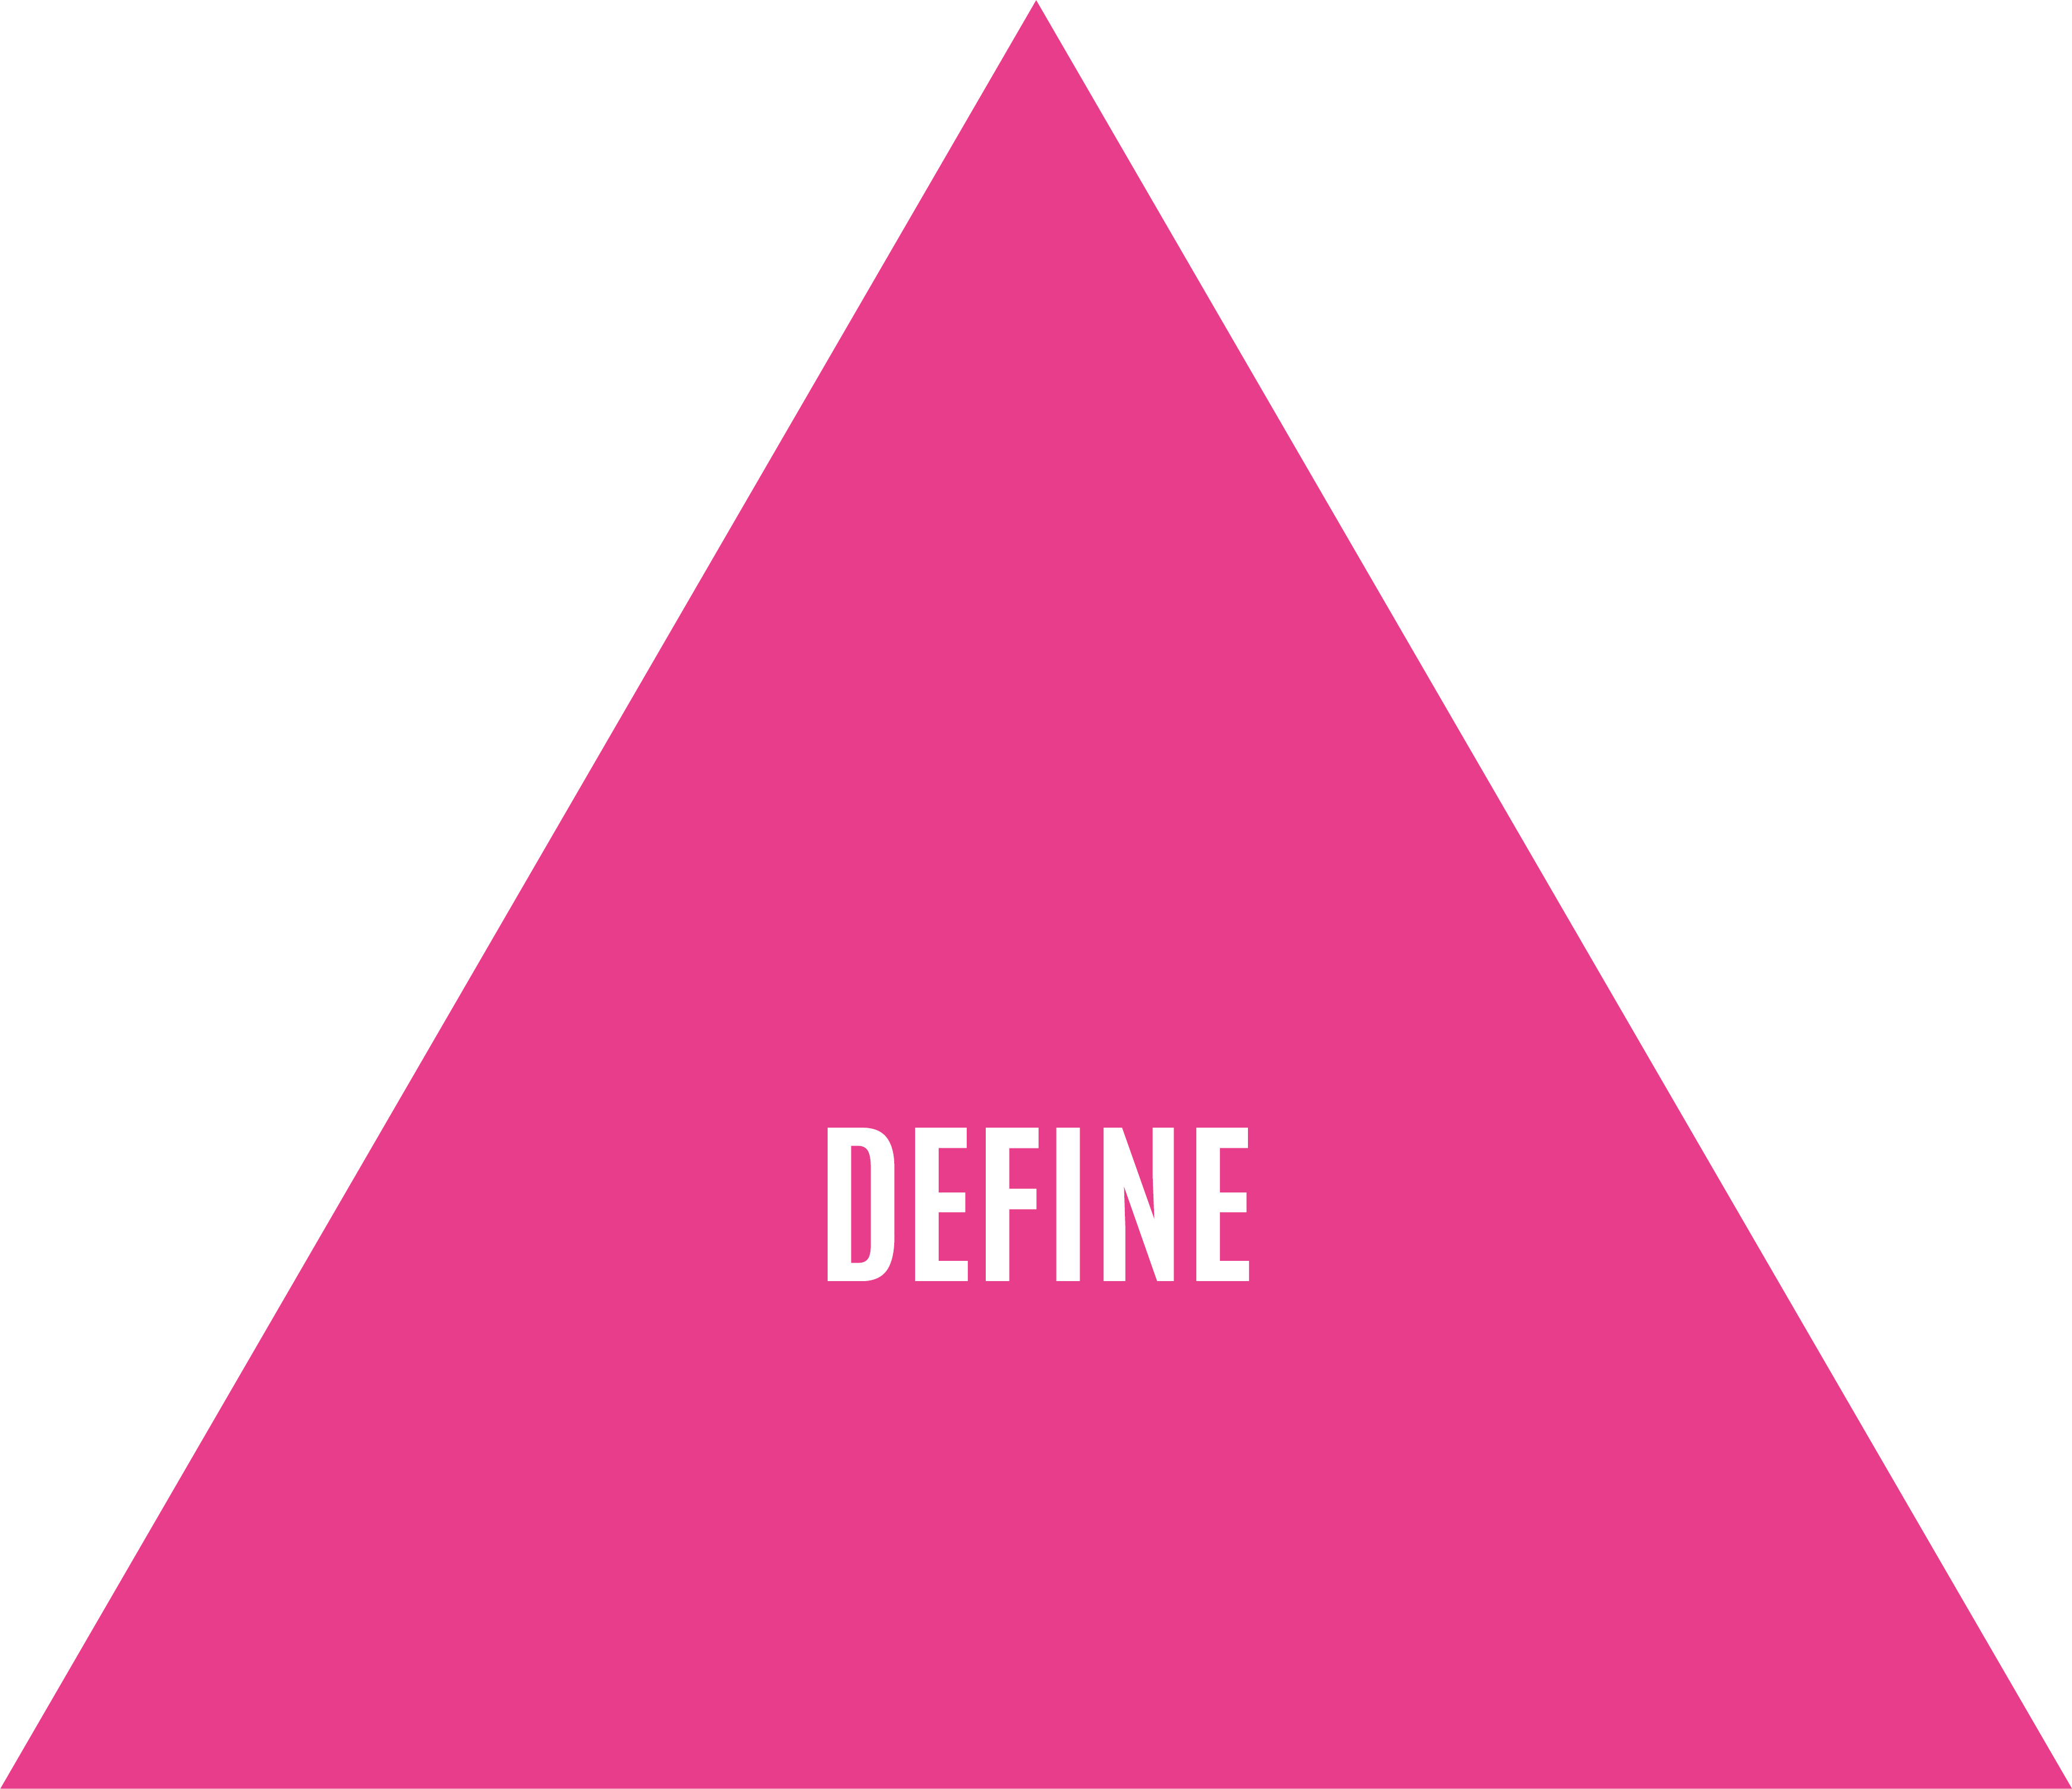
DEFINE
STUDIO.WHY DESIGN THINKING
CONTEXT DESIGN
DEFINE - WELKE DRIE UITDAGINGEN WORDEN VERWACHT IN DE STAD VAN DE TOEKOMST?

Slide 17
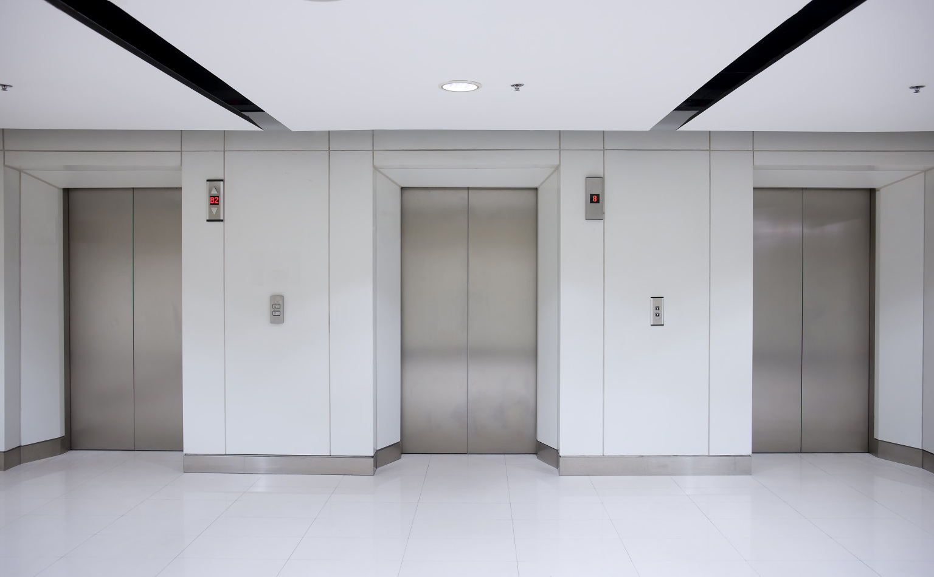
De lift is te langzaam

Slide 18
De lift is te langzaam
“Hoe kunnen we de lift sneller maken”
Algoritme verbeteren
Nieuwe lift installeren
Motor
upgraden

Slide 19
De lift is te langzaam
Het wachten is vervelend

Slide 20
Het wachten is vervelend
“Hoe kunnen we wachten korter laten voelen?”
Ontsmettingsmiddelen installeren voor handen
Muziek afspelen
Spiegels opgangen

Slide 21
Upgrade lift
Optie 1
Optie 2
Algoritme verbeteren
Nieuwe lift installeren
Ontsmettingsmiddelen installeren voor handen
Muziek afspelen
Motor
upgraden
Spiegels opgangen
Duur en tijdsintensief
Realistisch en snel

